Slide 1
আজকের ক্লাসে সবাইকে
স্বাগতম

Slide 2
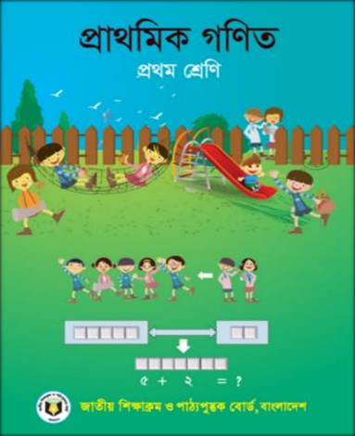
পরিচিতি
আবুল কালাম আজাদ
সহকারী শিক্ষক
নাসিরাবাদ দুলাহার সরকারি প্রাথমিক বিদ্যালয় নাচোল , চাঁপাইনবাবগঞ্জ।
মোবাইলঃ ০১৭১৭-৫৪৮০২০
ইমেইলঃ azad548020@gmail.com
শ্রেণিঃ প্রথম
বিষয়ঃ প্রাথমিক গণিত
অধ্যায়ঃ 04
পাঠের শিরোনামঃ জোড়ায় সাজানো
পাঠ্যাংশঃ জোড়ায় সাজানো
সময়ঃ ৪০ মিনিট
তারিখঃ 27/01/২০22 ইং

Slide 3
এসো ছড়া বলি
জোড়া বেধে চল সবাই
জোড়া কি তা জান?
দুইটা ডিমে একজোড়া হয়
তা কি তুমি মান?
জোড়-ধারণা নেব মোরা
এটাই মোদের কাজ,
দুইয়ের পরে দুই বাড়িয়ে
শিখবো জোড়া আজ।।

Slide 4
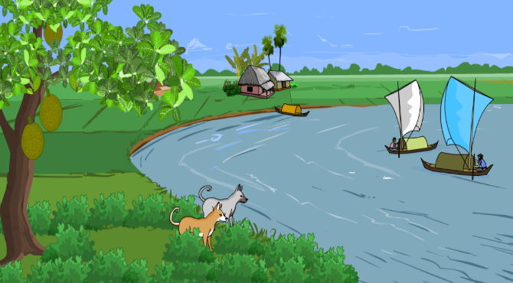
তোমরা মনোযোগ সহকারে লক্ষ করঃ-
নিচের চিত্রে তোমরা কী দেখতে পাচ্ছ?
প্রত্যেকটি ছবি ২টি করে আছে।
এই অবস্থাকে আমরা জোড়া বলি।

Slide 5
বলোতো দেখি আজকের পাঠ কী হতে পারে?
আজকের পাঠ
জোড়ায় সাজানো

Slide 6
শিখনফল
এই পাঠ শেষে শিক্ষার্থীরা……….
২.২.১ জোড়ায় জোড়ায় উপকরণ সাজাতে পারবে।

Slide 7
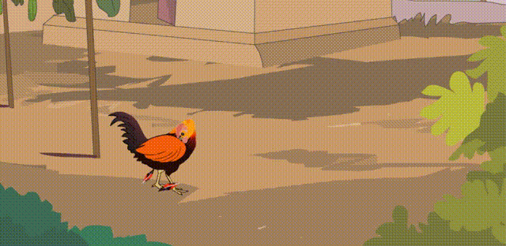
নিচের চিত্রে তোমরা কী দেখতে পাচ্ছ?
১ জোড়া পালক
১ জোড়া = ২টি

Slide 8
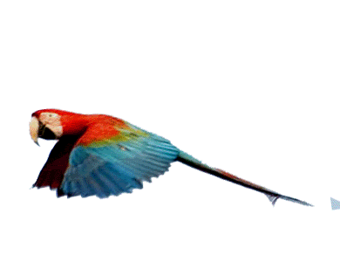
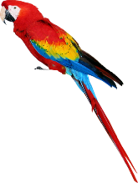
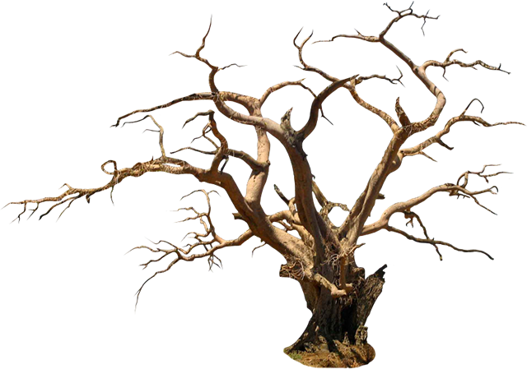
১ জোড়া পাখি
নিচের চিত্রে তোমরা কী দেখতে পাচ্ছ?
তোমরা এবার মনোযোগ সহকারে লক্ষ করঃ
১ জোড়া = ২টি
৩ জোড়া = ২ + ২ + ২ = ৬টি
৩ জোড়া পাখি
ছবিতে এখন কী দেখতে পাচ্ছ?

Slide 9
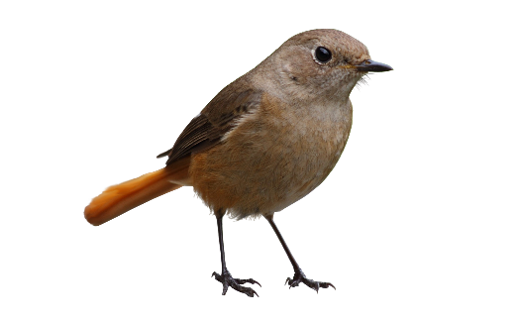
একক কাজ
চল উত্তর মিলিয়ে নেই
৪ জোড়া পাখি
এখানে কত জোড়া পাখি আছে?

Slide 10
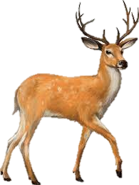
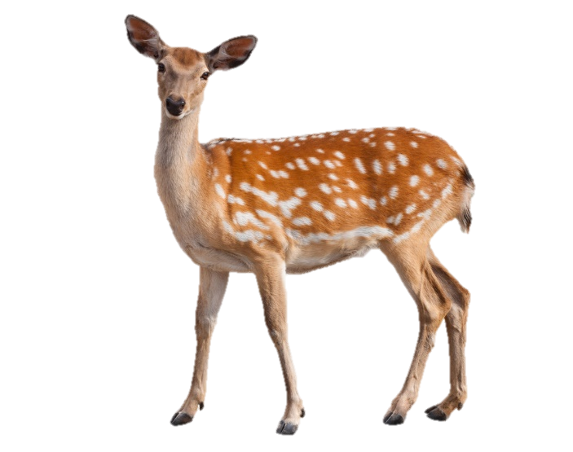
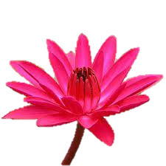
১ জোড়া হরিণ ও 1 জোড়া শাপলা ফুল।
2 জোড়া = ২ + ২ = 4টি
নিচের চিত্রে তোমরা কী দেখতে পাচ্ছ?

Slide 11
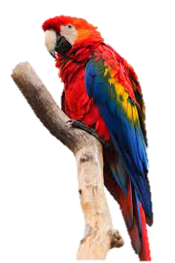
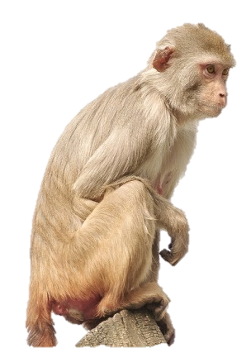
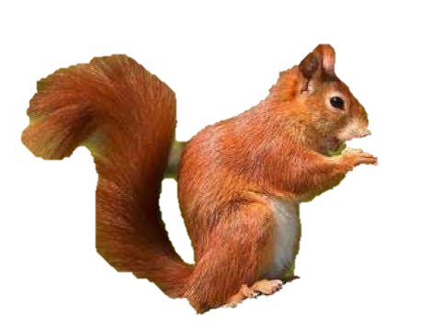
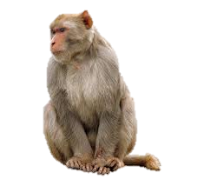
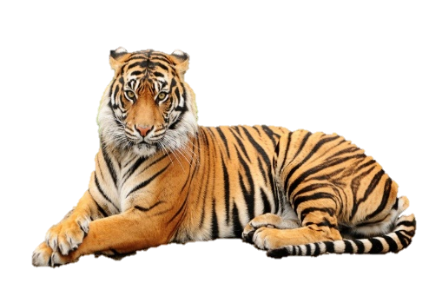
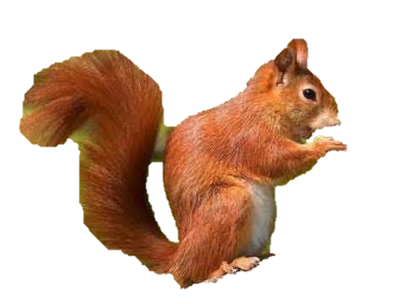
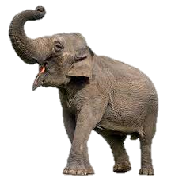
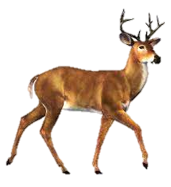
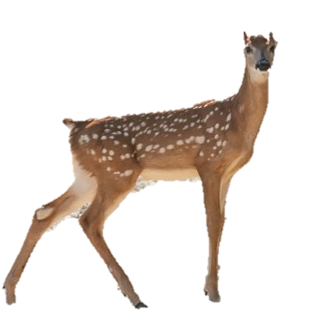
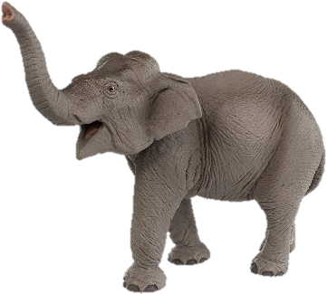
এখানে ৬ জোড়া প্রাণি আছে।
৬ জোড়া = ২টি + ২টি + ২টি + ২টি + ২টি + ২টি = ১২টি
নিচের চিত্রে তোমরা কী দেখতে পাচ্ছ?
এখানে কত জোড়া প্রাণি আছে?

Slide 12
জোড়ায় কাজ
খালি ঘরে জোড় সংখ্যাগুলো লিখ
১
২
২
৩
৪
৪
৫
৬
৬
৭
৯
৮
৮
চল উত্তর মিলিয়ে নেই
১০
১০

Slide 13
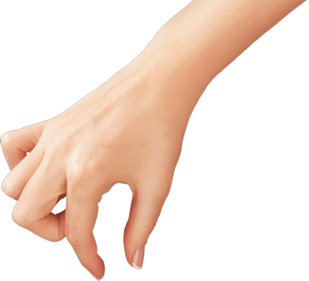
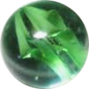
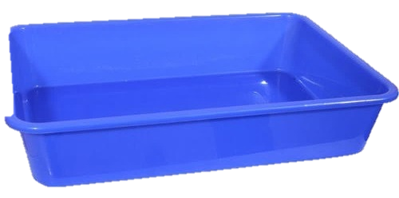
কোন কিছু দুইটা করে থাকলে তাকে আমরা এক জোড়া বলি।
নিচের চিত্রে তোমরা কী দেখতে পাচ্ছ?
ছবিতে এখন কত জোড়া হলো?
তোমরা এবার মনোযোগ সহকারে লক্ষ করঃ
এক জোড়া
এক জোড়া
এক জোড়া
১ জোড়া = ২টি
৩ জোড়া = ২ + ২ + ২ = ৬টি
এসো জোড়ায় সাজাই
ছবিতে এখন ৩ জোড়া হলো।

Slide 14
চল জিনিসগুলো দুইটি করে নিয়ে জোড়া তৈরি করি।
নিচের চিত্রে তোমরা কী দেখতে পাচ্ছ?

Slide 15
জিনিসগুলো দুইটি করে নিয়ে জোড়া তৈরি করে আমরা এভাবে গণনা করতে পারি।
2 + 2 = 4
2 4
2 + 2 + 2 = 6
2 4 6
2 + 2 = 4
2 4

Slide 16
জিনিসগুলো দুইটি করে নিয়ে জোড়া তৈরি করে আমরা এভাবে গণনা করতে পারি।
2 + 2 + 2 + 2 + 2 = 10
2 4 6 8 10
2 + 2 + 2 + 2 = 8
2 4 6 8
2 + 2 = 4
2 4

Slide 17
এসো জোড়ায় সাজাই
তোমরা এবার মনোযোগ সহকারে লক্ষ করঃ
৫
তিন জোড়া
এক জোড়া
দুই জোড়া
৬
1
3
৭
চার জোড়া
2
4
৮
পাঁচ জোড়া
1
2
3
4
5
6
7
8
9
10

Slide 18
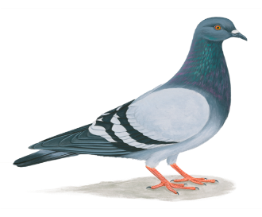
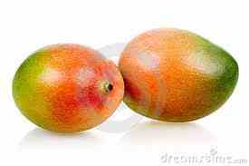
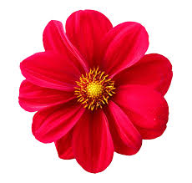
চল উত্তর মিলিয়ে নেই
দলীয় কাজ
নিচের জোড়া গুলো লিখ
2 জোড়া
৪টি = কত জোড়া?
4 জোড়া
৮টি = কত জোড়া?
10টি = কত জোড়া?
5 জোড়া

Slide 19
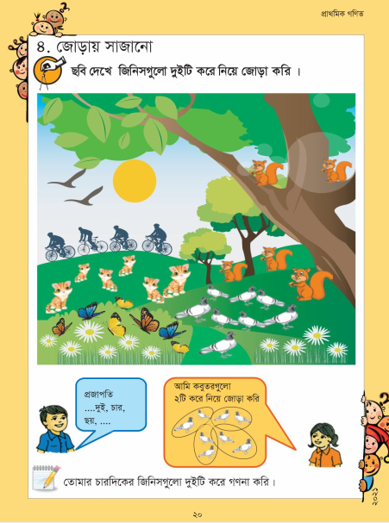
তোমার বইয়ের 20 পৃষ্ঠা বের কর।

Slide 20
মূল্যায়ন
ছবি দেখ ও নিজ খাতায় ফুলগুলো দুইটি করে নিয়ে জোড়া তৈরি করো।

Slide 21
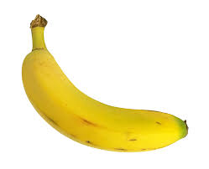
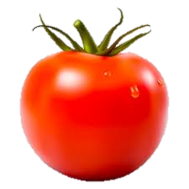
মূল্যায়ন
ছবির সাথে জোড় সংখ্যাগুলো মিল করঃ
৬
২
৮
৪
১০

Slide 22
মূল্যায়ন
সংক্ষিপ্ত প্রশ্নঃ
(ক) ৪টি বস্তুতে কয় জোড়া হবে?
২ জোড়া
(খ) ১ জোড়া = টি।
২
(গ) ৬টি বস্তুকে জোড়ায় সাজালে কয়টি জোড়া হবে?
৩ জোড়া

Slide 23
বাড়ির কাজ
তোমার শরীরে দুইটি করে কী কী অঙ্গ আছে তার নাম খাতায় লিখে নিয়ে আসবে।

Slide 24
আজকের ক্লাসে সবাইকে ধন্যবাদ

